Slide 1
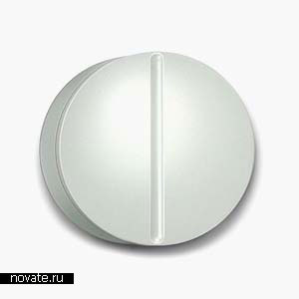
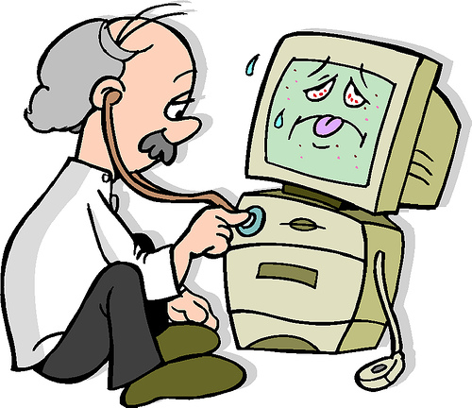
Вылечи компьютер.
Найди цифры, с помощью которых кодируется информация в компьютере.
1
0
3
2
1
0
1
2
3
2
3
0

Slide 2
Задание выполнено. Компьютер здоров.
Вся информация в компьютере кодируется с помощью нулей и единиц. Это называется двоичным кодированием.

Slide 3
Компьютер - http://www.shutterstock.com/pic-74644855/stock-vector-cartoon-smiling-desktop-computer-vector-illustration.html
Таблетка - http://www.novate.ru/blogs/080408/8987/
Доктор - http://volgograd.1gs.ru/p/44424.1gs
Презентацию подготовила:
Куракина Любовь Ивановна,
учитель информатики,
педагог дополнительного образования
школы №456, Колпинского района Санкт - Петербурга

